Slide 1


TRƯỜNG TIỂU HỌC HÒA NGHĨA
KÍNH CHÀO QUÝ THẦY CÔ
VÀ CÁC EM HỌC SINH THÂN MẾN
Lớp: 3D
GV: Bùi Thị Thúy Nhung

Slide 2
Viết
Câu 1: Nghe - viết: Em nghĩ về Trái Đất
Chú ý các từ ngữ dễ viết sai
Em vươn vai đứng dậy
Trái Đất đã xanh rồi
Giữa biêng biếc mây trời
Tiếng chim vui ngọt quá.
Quàng khăn xanh biển cả
Khoác áo thơm hương rừng
Trái Đất mang trên lưng
Những đứa con của đất.
Như ban mai nắng ấm
Lung linh bờ thảo nguyên
Hãy giữ được bình yên
Cho hoa thơm thơm mãi.
(Nguyễn Lãm Thắng)

Slide 3


Khi viết bài
Tư thế ngồi viết:
Lưng thẳng, không tì ngực vào bàn.
Đầu hơi cúi.
Mắt cách vở 25 – 30 cm.
Tay phải cầm bút.
Tay trái tì nhẹ lên mép vở để giữ.
Hai chân để song song thoải mái.
2. Cách cầm bút:
Cầm bút bằng 3 ngón tay: ngón cái, ngón trỏ, ngón giữa.
Khi viết, dùng 3 ngón tay di chuyển từ trái sang phải, cán bút nghiêng về phía bên phải, cổ tay, khuỷu tay và cánh tay cử động mềm mại, thoải mái

Slide 4
Viết
Câu 1: Nghe - viết: Em nghĩ về Trái Đất
Soát lỗi
Em vươn vai đứng dậy
Trái Đất đã xanh rồi
Giữa biêng biếc mây trời
Tiếng chim vui ngọt quá.
Quàng khăn xanh biển cả
Khoác áo thơm hương rừng
Trái Đất mang trên lưng
Những đứa con của đất.
Như ban mai nắng ấm
Lung linh bờ thảo nguyên
Hãy giữ được bình yên
Cho hoa thơm thơm mãi.
(Nguyễn Lãm Thắng)

Slide 5
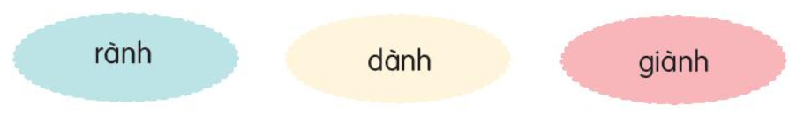
Câu 2: Chọn từ phù hợp với mỗi lời giải thích dưới đây:
- Giữ lại cho mình hoặc cho ai đó.
- Biết rõ, rất thành thạo.
- Cố dùng sức để lấy về được cho mình (hoặc cố gắng để đạt cho được).

Slide 6
Câu 3: Làm bài tập a hoặc b.
a. Chọn r, d hoặc gi thay cho ô vuông.
- Rừng _ à có nhiều loài thực vật quý hiếm.
- _ ải Ngân Hà sáng lấp lánh trên bầu trời đêm.
- Suối chảy róc _ ách đêm ngày.
- Sương _ ăng mờ trên đỉnh núi.
gi
D
r
gi

Slide 7
Câu 3: Làm bài tập a hoặc b.
b. Chọn dấu hỏi hoặc dấu ngã cho chữ in đậm.
Thao nguyên là một vùng đất rộng lớn, được phu kín bơi lớp cỏ xanh mượt. Nhiều loài động vật là cư dân của nơi đây như: chim se, chuột, tho, hươu cao cô,... Nếu bạn muốn đi da ngoại thì đồng cỏ là một lựa chọn tuyệt vời. Còn gì vui bằng khi được chạy nhay trên tham cỏ xanh như ngọc.
(Theo Từ điển bách khoa toàn thư đầu tiên của tôi)

Slide 8
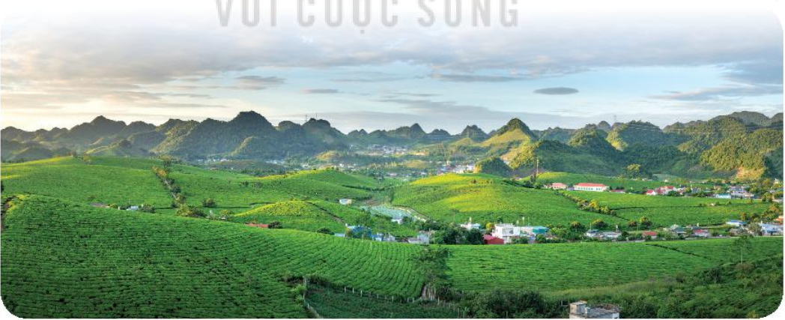

Slide 9
Câu 3: Làm bài tập a hoặc b.
b. Chọn dấu hỏi hoặc dấu ngã cho chữ in đậm.
Thao nguyên là một vùng đất rộng lớn, được phu kín bơi lớp cỏ xanh mượt. Nhiều loài động vật là cư dân của nơi đây như: chim se, chuột, tho, hươu cao cô,... Nếu bạn muốn đi da ngoại thì đồng cỏ là một lựa chọn tuyệt vời. Còn gì vui bằng khi được chạy nhay trên tham cỏ xanh như ngọc.
(Theo Từ điển bách khoa toàn thư đầu tiên của tôi)
Thảo
phủ
bởi
sẻ
thỏ
cổ
dã
nhảy
thảm

Slide 10
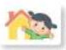

Trao đổi với người thân về:
- Hiện tượng ô nhiễm môi trường ở địa phương em.
- Nguyên nhân của hiện tượng ô nhiễm đó.
- Trong công viên gần nhà em có một hồ nước.
- Nước trong hồ màu đục, nhiều loại cá bị chết, bốc lên mùi khó chịu.
- Do người dân hay vứt rác xuống hồ, không chăm sóc hồ nước nên hồ nước bị ô nhiễm.

Slide 11
Chúc các em học giỏi,chăm ngoan!

